Slide 1
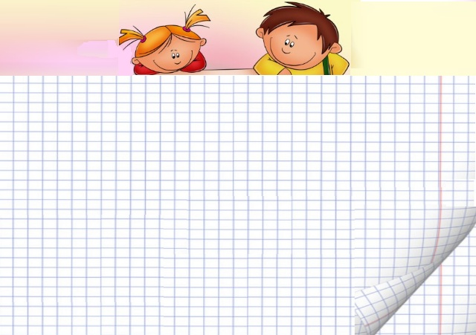
Cтаринные способы умножения.
Чернокнижникова
Людмила Михайловна,
учитель математики МБОУ Зимовниковская СОШ № 1.

Slide 2
«Счёт и вычисления – основа порядка в голове». Песталоцци.

Slide 3
Цели :
Познакомиться со старинными приемами умножения.
Расширить знания по различным приемам умножения.
Научиться выполнять действия с натуральными числами, используя старинные способы умножения .

Slide 4
Содержание
1.Старинный способ умножение на 9 на пальцах
2. Умножение методом Ферроля.
3.Японский способ умножения.
4.Итальянский способ умножения («Сеткой»)
5.Русский способ умножения.
6.Индийский способ умножения.

Slide 5
В современной жизни каждому человеку часто приходится выполнять огромное количество расчётов и вычислений. Основополагающим элементом вычислительной культуры являются сознательные и прочные вычислительные навыки. Проблема формирования вычислительной культуры актуальна для всего школьного курса математики, начиная с начальных классов, и требует не простого овладения вычислительными навыками, а использования их в различных ситуациях.

Slide 6
Владение вычислительными умениями и навыками имеет большое значение для усвоения изучаемого материала, позволяет воспитывать ценные трудовые качества: ответственное отношение к своей работе, умение обнаруживать и исправлять допущенные в работе ошибки, аккуратное исполнение задания, творческое отношение к труду.

Slide 7
Старинные способы умножения чисел

Slide 8
1.Старинный способ умножение на 9 на пальцах
Это просто. Чтобы умножить любое число от 1 до 9 на 9, посмотрите на руки. Загните палец, который соответствует умножаемому числу (например 9×3 – загните третий палец), посчитайте пальцы до загнутого пальца (в случае 9×3 – это 2), затем посчитайте после загнутого пальца (в нашем случае – 7).
Ответ – 27.

Slide 9
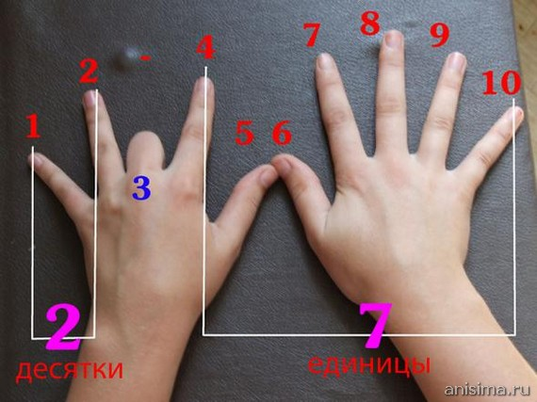
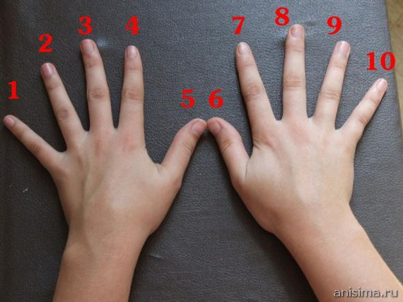
Ответ: 27

Slide 10
2. Умножение методом Ферроля.
Для умножения единиц произведения переумножения перемножают единицы множителей, для получения десятков, умножают десятки одного на единицы другого и наоборот и результаты складывают, для получения сотен перемножают десятки. Методом Ферроля легко перемножать устно двухзначные числа от 10 до 20.
Например: 12х14=
1
6
8
а)2х4=8, пишем 8
б)1х4+2х1=6, пишем 6
в)1х1=1, пишем 1.

Slide 11
3.Японский способ умножения
Допустим, нам надо умножить 24 на 13.
Начертим следующий рисунок:
24
13
Верхний левый край: 2
Нижний левый край: 6
Верхний правый: 4
Нижний правый: 12
х

Slide 12
1)Пересечения в верхнем левом крае (2) – первое число ответа
2)Сумма пересечений нижнего левого и верхнего правого краев (6+4) – второе число ответа
3)Пересечения в нижнем правом крае (12) – третье число ответа
Получается:
2; 10; 12.
Т.к. два последних числа – двузначные и мы не можем их записать, то записываем только единицы, а десятки прибавляем к предыдущему.
3(2+1)1(0+1)2
Ответ: 312

Slide 13
4.Итальянский способ умножения («Сеткой»)
В Италии, а также во многих странах Востока, этот способ приобрел большую известность.
6
8
2
7
Например,
умножим 6827 на 345.
1. Вычерчиваем квадратную сетку и пишем одно из чисел над колонками, а второе по высоте.
3
4
5

Slide 14
2. Умножаем число каждого ряда последовательно на числа каждой колонки.
Т.е. 6*3 = 18. Записываем 1 и 8
8*3 = 24. Записываем 2 и 4
6
8
2
7
2*3 = 6. Записываем 0 и 6
Если при умножении
получается однозначное
число, записываем
вверху 0, а внизу это число.
1
2
0
2
8
4
6
1
3
4
5
7*3 = 21. Записываем 2 и 1

Slide 15
3. Заполняем всю сетку и складываем числа, следуя диагональным полосам. Начинаем складывать справа налево. Если сумма одной диагонали содержит десятки, то прибавляем их к единицам следующей диагонали.
6
8
2
7
0+5=5
1
2
0
2
0+3+8=11
2
8
4
6
1
3
0+1+8+2+1=12 и 1, 13
2
3
0
2
3
4
2
8
8
4
0+4+2+0+6+2=14 и 1, 15
3
4
1
3
3+4+3+4=14 и 1, 15
0
0
0
5
5
5
2+8+2=12 и 1, 13
Ответ: 2355315.
1+0=1 и 1, 2
5
3
1
5

Slide 16
5.Русский способ умножения
Этот прием умножения использовался русскими крестьянами примерно 2-4 века назад, а разработан был еще в глубокой древности.
Суть этого способа та:
«На сколько мы делим первый множитель, на столько умножаем второй».

Slide 17
Вот пример.
Нам нужно 32 умножить на 13. Вот как бы решили этот пример наши предки:
32 * 13 (32 делим на 2, а 13 умножаем на 2)
16 * 26 (16 делим на 2, а 26 умножаем на 2)
8 * 52 (и т.д.)
4 * 104
2 * 208
1 * 416 =416
Ответ: 416

Slide 18
Однако как поступить, если при этом приходится делить пополам число нечетное?
Народный способ легко выходит из этого затруднения. Надо, - гласит правило, - в случае нечётного числа откинуть единицу и делить остаток пополам; но зато к последнему числу правого столбца нужно будет прибавить все те числа этого столбца, которые стоят против нечетных чисел левого столбца: сумма и будет искомым произведением. Практически это делают так, что все строки с четными левыми числами зачеркивают; остаются только те, которые содержат налево нечетное число.

Slide 19
Нам нужно 19 умножить на 17. Вот как бы решили этот пример наши предки:
19*17
9*34
4 *68
2 *136
1 *272
Сложив незачеркнутые числа, получаем вполне правильный результат:
17 + 34 + 272 = 323.
Ответ: 323.

Slide 20
6.Индийский способ умножения
Такой способ умножения использовали в
Древней Индии.
Для умножения, например, 793 на 92 напишем одно число
как множимое и под ним другое как множитель. Чтобы легче ориентироваться, можно использовать сетку (А) как образец.
A
7
9
3
9
2

Slide 21
Теперь умножаем левую цифру множителя на каждую цифру множимого. Полученные произведения пишем в сетку (Б).
Б
7
9
3
9
2
6
3
8
1
2
7

Slide 22
Повторим весь процесс с другими цифрами множителя, следуя тем же правилам (С).
С
7
9
3
9
2
6
3
8
1
+
2
7
1
4
1
8
6
7
2
9
5
6
Ответ: 72956

Slide 23
И в заключение…
«Кто с детских лет занимается математикой, тот развивает внимание, тренирует мозг, свою волю, воспитывает настойчивость и упорство в достижении цели».
А. Маркушевич

